Slide 1
BÀI 19:
HÌNH TAM GIÁC, HÌNH TỨ GIÁC.
HÌNH CHỮ NHẬT, HÌNH VUÔNG.

Slide 2
TIẾT 2

Slide 3


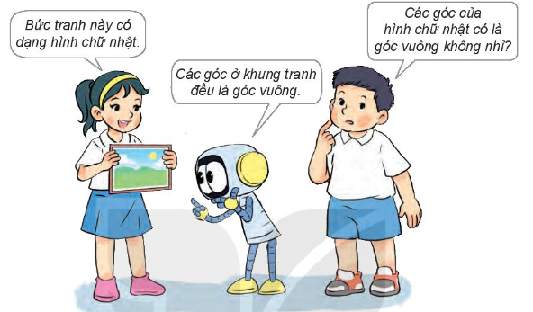

Slide 4
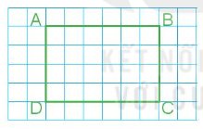
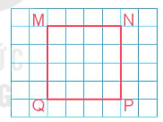
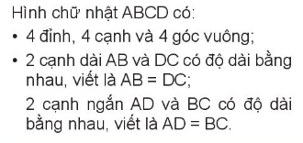
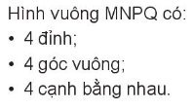

Slide 5


Slide 6

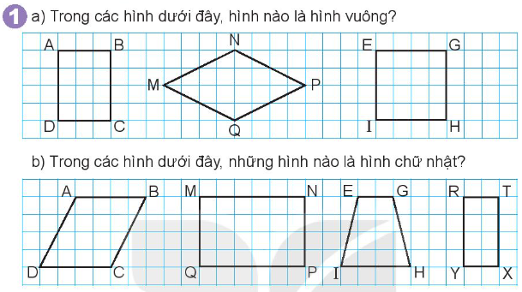

Slide 7
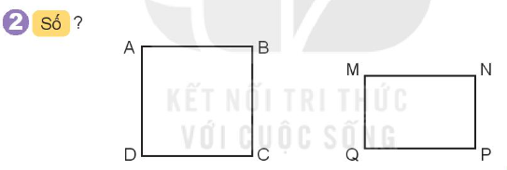

4
4
3

Slide 8
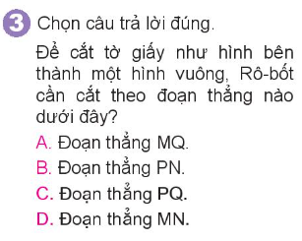
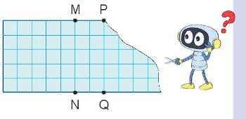

Slide 9

